Slide 1
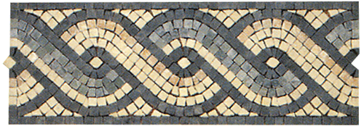
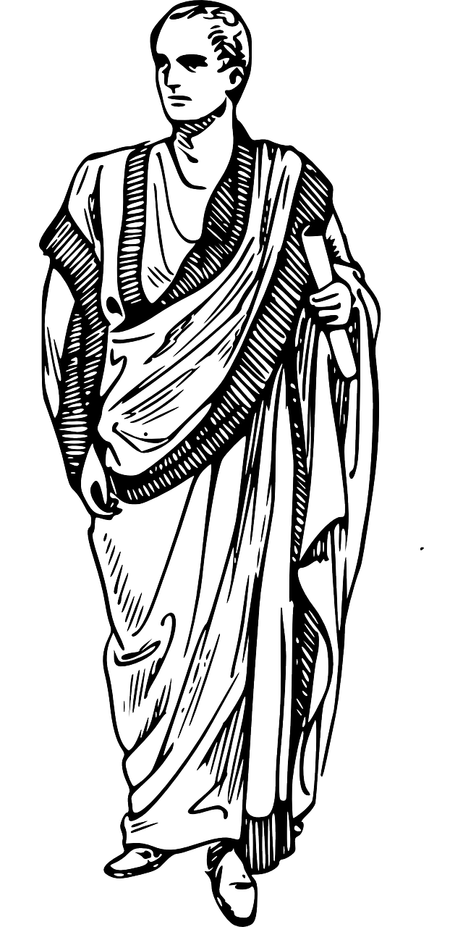
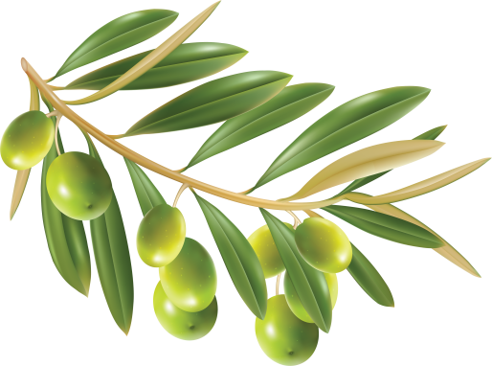
Привреда старог Рима у доба Републике
ОД 509. г.п.н.е. ДО 27. г.п.н.е.
Јана Домановић Iг

Slide 2
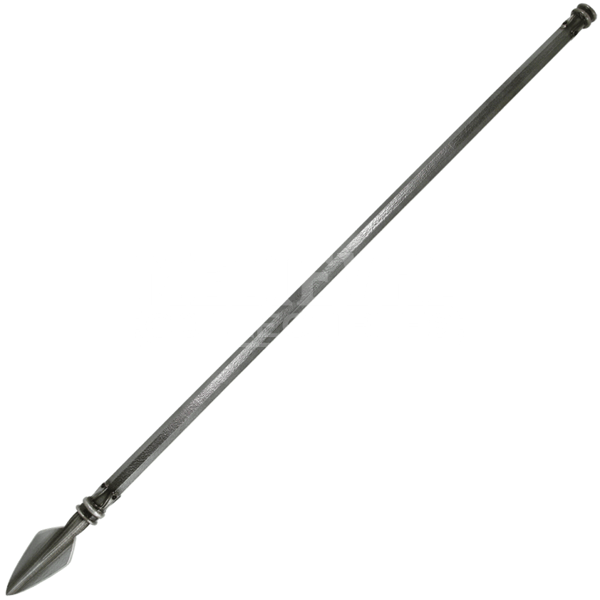
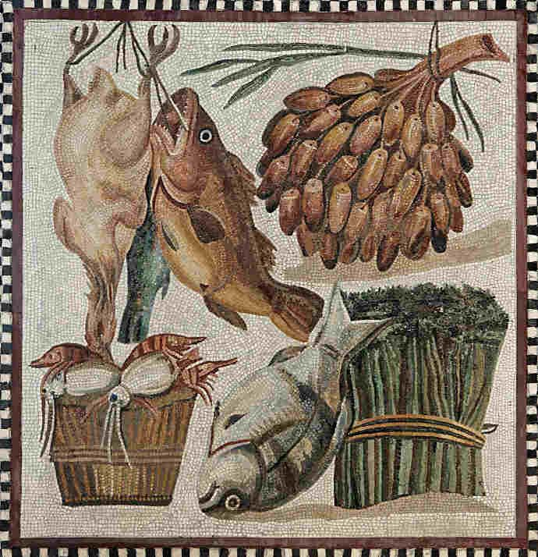
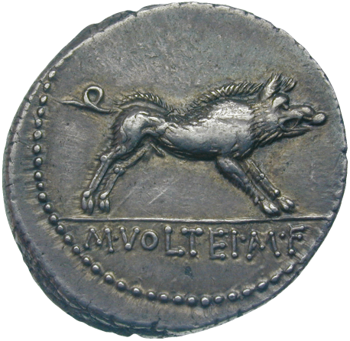
Садржај
I Пољопривреда
II Рударство
III Грађевинарство
IV Занатство
V Тргoвина
VI Аграрни закон

Slide 3
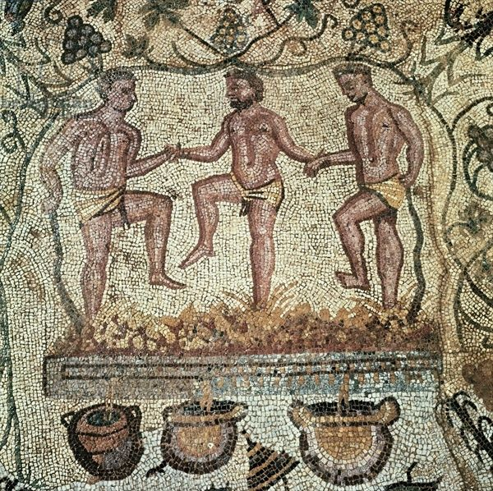
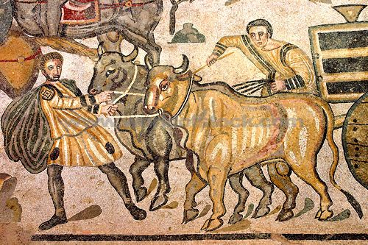
I Пољопривреда I
4/5 становништва ради на земљи
Лациј (4. и 5. век п.н.е.)- насељен сељацима
Сточарство: говеда, овце и свиње
Земљорадња: винова лоза и житарице
Сеоско газдинство – (villa rustica)
Р = 600 m²
тржишни дан (nundīnae)
Продаја вишка производа

Slide 4
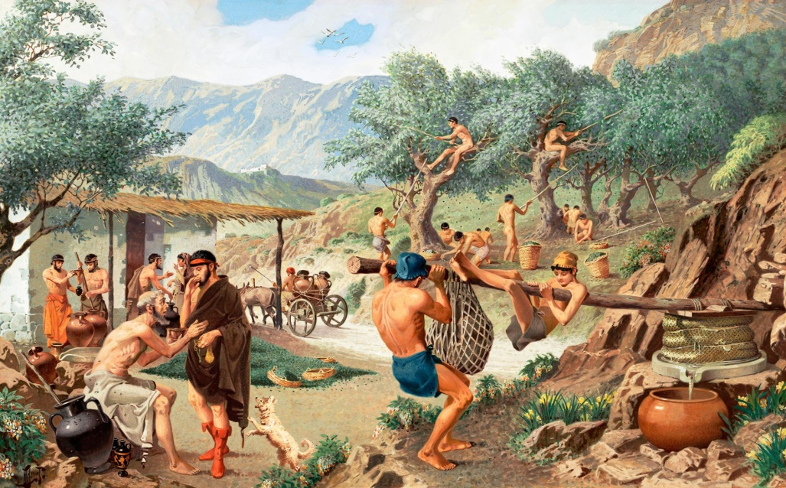
I Пољопривреда I
ДОБА РЕПУБЛИКЕ
Рим јача већи број становника потребно више хране
IV век п.н.е. : Увођење едила (задужени за снабдевање грађана житом)
III п.н.е: Долазе у контакт са грчком и картагинском привредом (знатно развијеним)
Почиње узгој маслина и смокава
Напушта се узгој пшенице

Slide 5
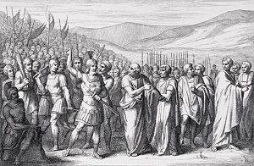
I Пољопривреда I
ДОБА РЕПУБЛИКЕ
Сицилија = извор жита
Патрицији јачају купују робове и поседе (латифундије) плебејци слабе (не добијају ништа од учешћа у рату, велика конкуренција на тржишту)
( Аграрни закон)
Сиромаше, одлазе у Рим, политичка нестабилност Рима, слом Републике

Slide 6
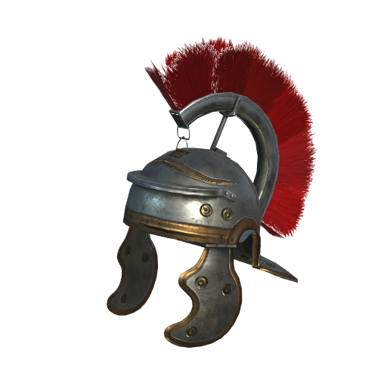
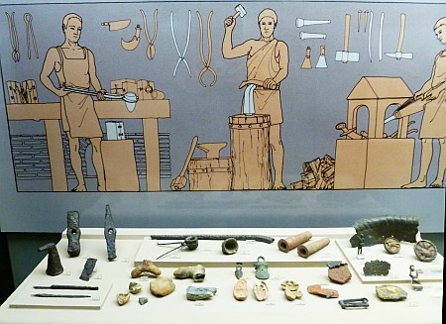
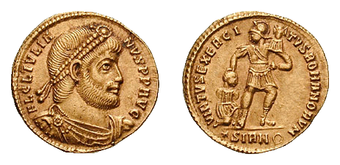
II Рударство II
Рудна богатства Горње Мезије
Ag, Au, Zn, Fe, Cu, Pb
Околина рудника:
Важност рударства:
новац ( бронзани највише)
војна опрема
опрема за коње
обредни предмети
Стационирани војници
Ничу насеља
Бројне ковачнице

Slide 7
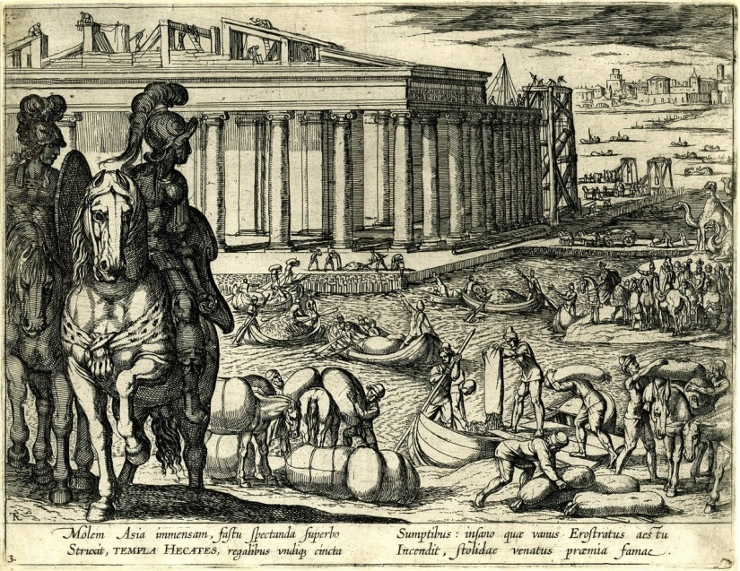
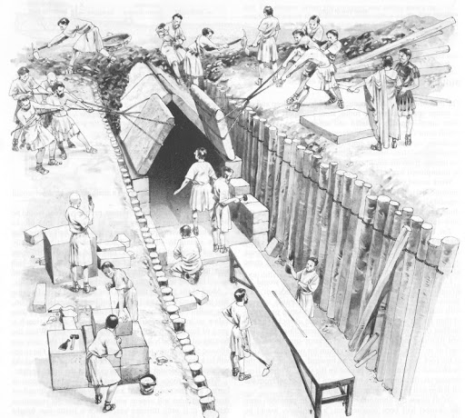
III Грађевинарство III
II век п.н.е.- нарочит развој због пораста броја становника
Подела послова (доста тога раде и робови):
архитекте (architecti)
зидари (structōres)
столари (fabri tignarii)
рушење старих зграда (subrutōres)
- бетон

Slide 8
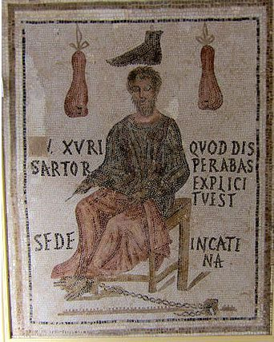
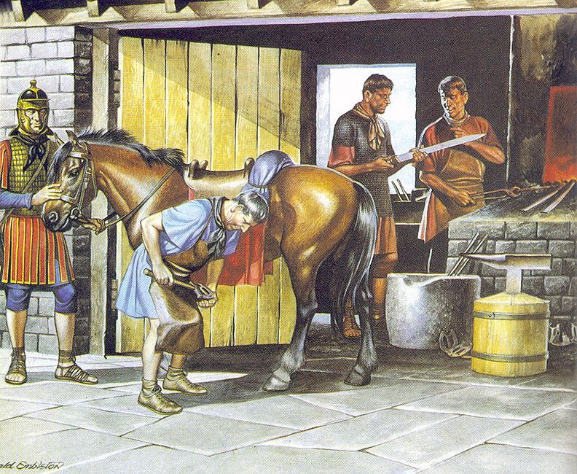
IV Занатство IV
Плебејци
Број становника веће потребе за одећом, храном
Рибари (piscatōres)
Месари (lanii)
Израђивали платно (lintearii)
Кројачи (vestiarii)
Обућари
Златари (aurifĭces)
Прстенари (anularii)
Обрађивали слонову кост (eborarii)
Одела чистили (fullōnes)
Платно бојили (tinctōres)
Ковачи (fabri), лончари, кожари
Женска обућа (fabri solearii)
Мушка обућа (sutōres i caligarii)

Slide 9
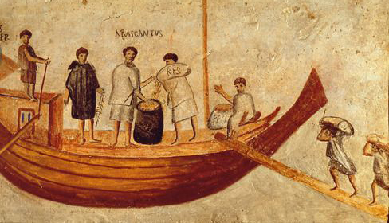
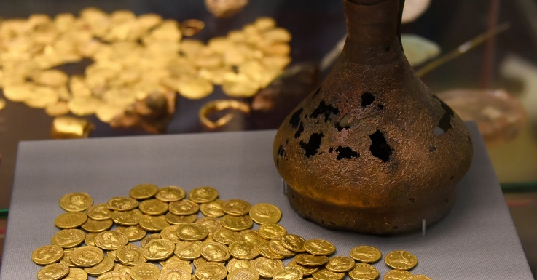
V Трговина V
Римска Република
Путеола- огромне количине метала намењене извозу
Трговина робовима
Руда се увозила из Хиспаније
Луксузна роба- добављана са истока
-Жито (Сицилија и Египат)
-Производи у којима је Рим оскудевао
-Вино
-маслиново уље
Провинције
Новчана

Slide 10
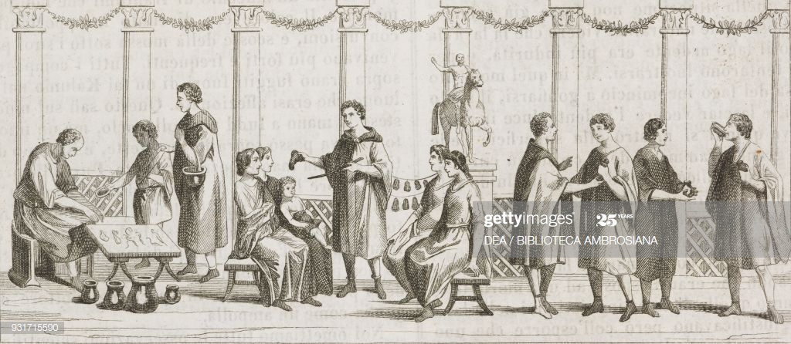
V Трговина V
Тржиште биполарно
богаташи градска сиротиња
(луксузна роба) (само основне намирнице)
-Трговачким и зантским радионицам управљају робови или плебејци ( Сматарно је да су то послови испод достојанства патриција)

Slide 11
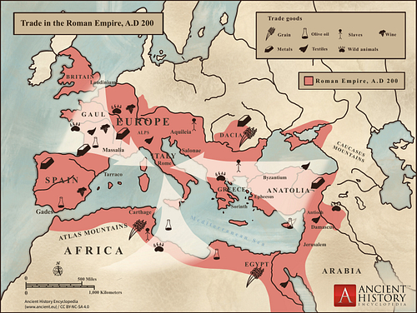
УВОЗ РОБЕ У РИМ

Slide 12
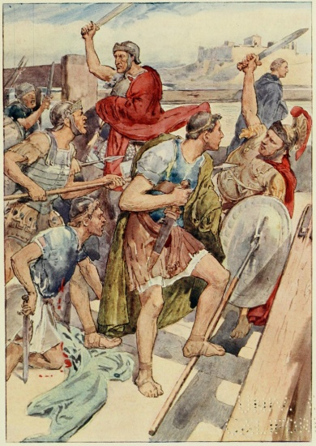
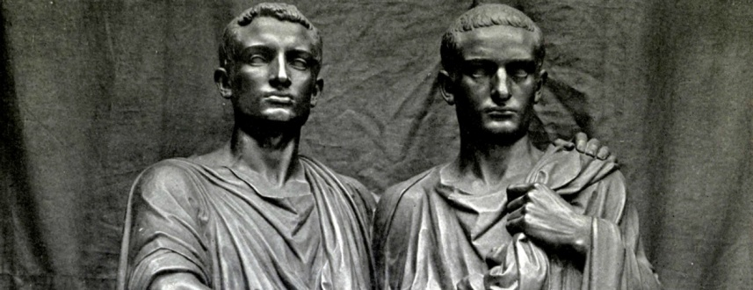
VI Аграрни закон VI
Тиберије Грах- 133. г.п.н.е. плебејски трибун
АГРАРНИ ЗАКОН:
-Римски грађани не смеју имати више од 500 југера земље(125 хектара)
Вишак се одузима и даје сиромашнима
Побуна сенатора и организовано убиство Граха
Тиберијев брат, Гај Семпроније Грах, народни трибун 122. г.п.н.е. и 123 г.п.н.е.
Сличне идеје као Тиберије, на крају убијен 121. гп.н.е.

Slide 13

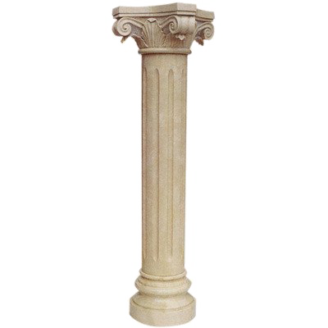
-КРАЈ-
Литература:
https://sr.wikipedia.org/wiki/%D0%A0%D0%B8%D0%BC%D1%81%D0%BA%D0%B0_%D0%BF%D1%80%D0%B8%D0%B2%D1%80%D0%B5%D0%B4%D0%B0
https://www.cris.uns.ac.rs/DownloadFileServlet/Disertacija144707784916331.pdf?controlNumber=(BISIS)95298&fileName=144707784916331.pdf&id=4557&source=NaRDuS&language=sr

